Slide 1

Bài 49: Động vật

Slide 2

KIỂM TRA BÀI CŨ
Câu 1: Kể tên các loại quả mà em biết?
Quả cam, quả quýt, quả mít, quả dừa, quả dưa, quả lê, quả táo, quả ổi
Câu 2: Em hãy nêu các bộ phận chính của quả?
Quả có các bộ phận : thịt, vỏ, hạt

Slide 3

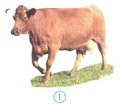
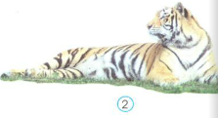
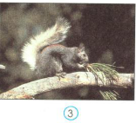
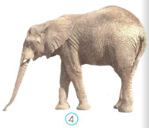
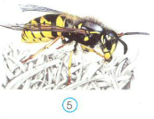
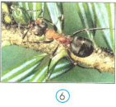
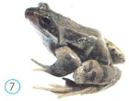
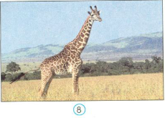
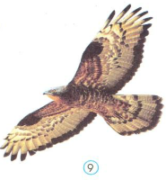
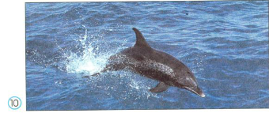
1. Kể tên các con vật
Con bò
Con hổ
Con sóc
Con voi
Con ong
Con kiến
Con ếch
Hươu cao cổ
Chim đại bàng
Cá voi

Slide 4

Con vật có kích thước lớn | Con vật có kích thước nhỏ
- Bò
- Hổ
- Con voi
- Hươu cao cổ
- Cá heo
- Con sóc
- Con ong
- Con kiến
- Con ếch
- Chim đại bàng

Slide 5

Em hãy so sánh hình dạng, kích thước các con vật ?
Kết luận
Trong tự nhiên có rất nhiều loài động vật khác nhau. Chúng có hình dạng, độ lớn....khác nhau

Slide 6

2. Đặc điểm bên ngoài của động vật
Các con vật gồm mấy bộ phận?
Nêu tên các bộ phận đó ?

Slide 7
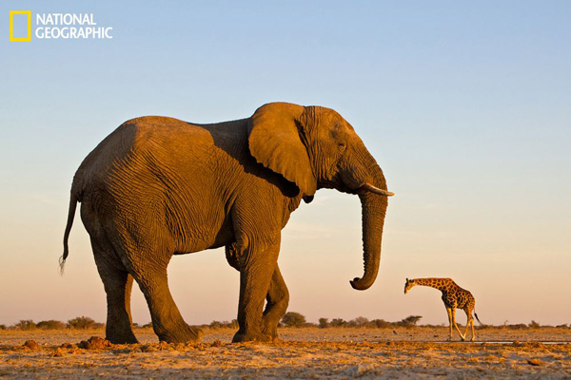
Đầu
Thân
Cơ quan di chuyển

Slide 8
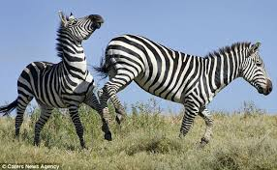
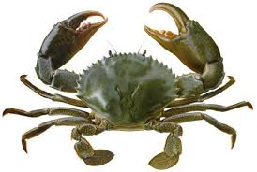
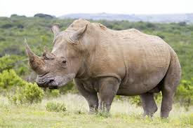
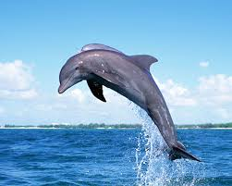
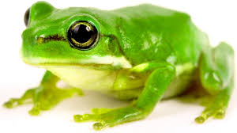
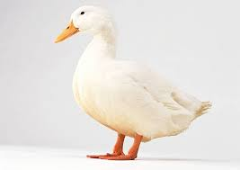
Các con vật thường sống ở đâu ?
Động vật sống trên cạn
Động vật sống dưới nước
Động vật sống được cả trên cạn cả dưới nước

Slide 9
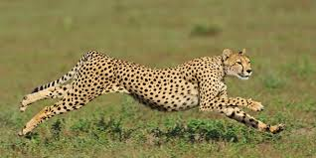
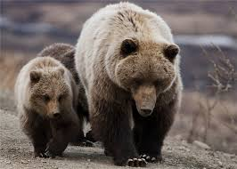
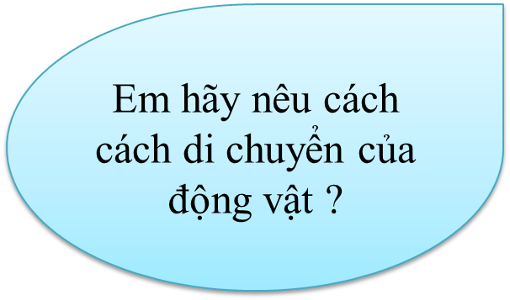
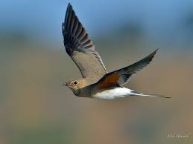
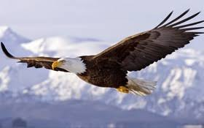
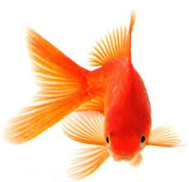
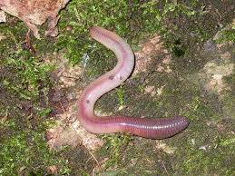
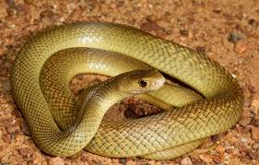
Di chuyển bằng chân
Di chuyển bằng cánh, đuôi
Di chuyển bằng vây, đuôi
Di chuyển bằng cách trườn, bò

Slide 10
Kết luận
Cơ thể động vật gồm 3 phần : đầu, mình, cơ quan di chuyển

Slide 11
Em đã làm gì để bào vệ động vật ?
- Tuyên truyền để mọi người cùng bảo vệ động vật
- Không phá nơi ở của chúng.
- Trồng cây xanh.
- Không ăn thịt và ko sử dụng những sản phẩm từ động vật quý hiếm.

Slide 12

Đố bạn con gì?

Slide 13


Câu hỏi 1
Con gì mà có bốn chân
Miệng kêu ộp ộp toàn thân xanh màu
Bắt sâu hại lúa xung quanh
Giúp cho các bác, các anh vụ mùa ?
Con ếch

Slide 14
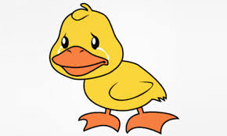
Câu hỏi 2
Con gì có cánh
Mà lại biết bơi
Ngày xuống ao chơi
Đêm về đẻ trứng ?
Con vịt

Slide 15
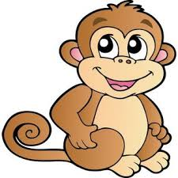
Câu hỏi 3
Con gì nhảy nhót leo trèo
Mình đầy lông lá, nhăn nheo làm trò ?
Con khỉ

Slide 16
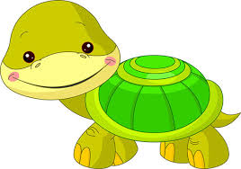
Câu hỏi 4
Ngôi nhà sùm sụp mái che
Khi bốn cột xòe nhà chuyển đi ngay
Con rùa

Slide 17
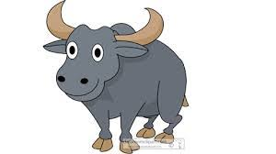
Câu hỏi 5
Con gì lông mượt
Đôi sường cong cong
Lúc ra cánh đồng
Cày bừa rất giỏi ?
Con trâu

Slide 18
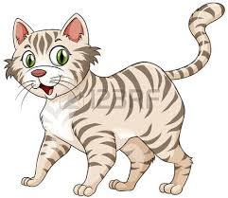
Câu hỏi 6
Con gì kêu meo meo
Thích leo trèo
Chân có vuốt
Thích vồ chuột?
Con mèo

Slide 19
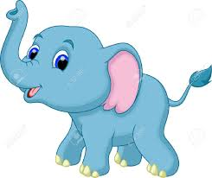
Câu hỏi 7
Bốn chân như cột nhà
Cái tai ve vẩy hai ngà trắng phau
Vòi dài vắt vẻo trên đầu
Trong rừng thích sống với nhau từng đàn Đố bạn là con gì ?
Con voi

Slide 20
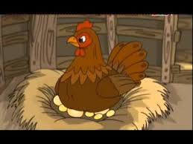
Câu hỏi 8
Con gì cục tác
Đẻ ra trứng tròn
Ấp nở thành con
Gọi con “ cục cục ” ?
Con gà

Slide 21


